Slide 1
CHỦ ĐỀ 14
ÔN TẬP CUỐI NĂM
BÀI 72
ÔN TẬP HÌNH HỌC

Slide 2


Thứ Năm ngày 5 tháng 5 năm 2022
Toán
Bài 72: Luyện tập (t2)

Slide 3
Dùng thước có vạch chia xăng-ti-mét, em hãy đo độ dài đoạn thẳng AB và đoạn thẳng BC. Sau đó cho biết độ dài đoạn thẳng AC là bao nhiêu xăng-ti-mét.
1
A
B
C
cm
?
Độ dài đoạn thẳng AB là: cm
8
Độ dài đoạn thẳng BC là: cm
5
13
Độ dài đoạn thẳng AC là: cm

Slide 4
2
Tính độ dài các đường gấp khúc ABC, BCD và ABCD.
B
D
18 cm
9 cm
A
C
14 cm

Slide 5
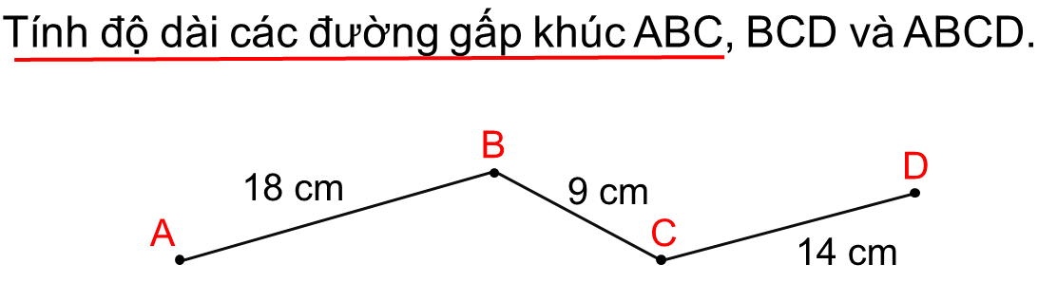
Thứ Năm ngày 5 tháng 5 năm 2022
Toán
Bài 72: Luyện tập (t2)
Bài 2 (tr 129)
Bài giải
Độ dài đường gấp khúc ABC là:
18 + 9 = 27 (cm)
Đáp số: 27 cm

Slide 6
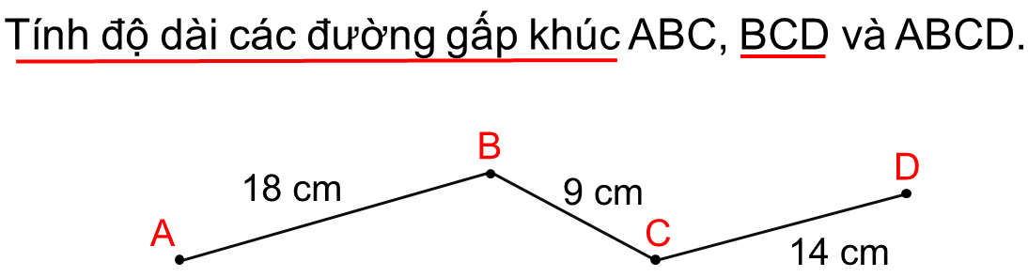
Thứ Năm ngày 5 tháng 5 năm 2022
Toán
Bài 72: Luyện tập (t2)
Bài 2 (tr 129)
Bài giải
Độ dài đường gấp khúc BCD là:
9 + 14 = 23 (cm)
Đáp số: 23 cm

Slide 7
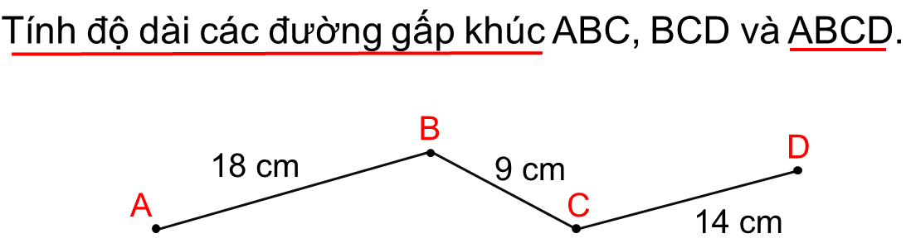
Thứ Năm ngày 5 tháng 5 năm 2022
Toán
Bài 72: Luyện tập (t2)
Bài 2 (tr 129)
Bài giải
Độ dài đường gấp khúc ABCD là:
18 + 9 + 14 = 41 (cm)
Đáp số: 41 cm

Slide 8
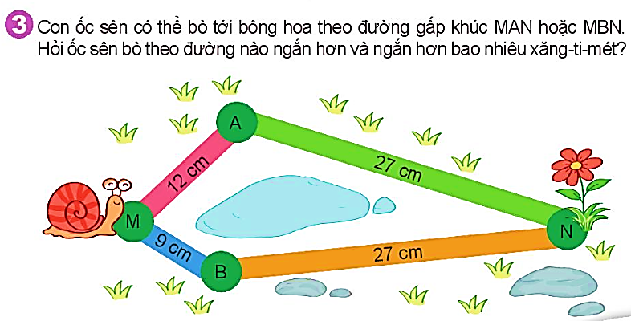
3
Con ốc sên có thể bò tới bông hoa theo đường gấp khúc MAN hoặc MBN. Hỏi ốc sên bò theo đường nào ngắn hơn và ngắn hơn bao nhiêu xăng-ti-mét?

Slide 9
3
Con ốc sên có thể bò tới bông hoa theo đường gấp khúc MAN hoặc MBN. Hỏi ốc sên bò theo đường nào ngắn hơn và ngắn hơn bao nhiêu xăng-ti-mét?
Độ dài đường gấp khúc MAN là:
12 + 27 = 39 (cm)
Độ dài đường gấp khúc MBN là:
9 + 27 = 36 (cm)
Ốc sên bò theo đường gấp khúc MBN ngắn hơn và ngắn hơn số xăng-ti-mét là:
39 – 36 = 3 (cm)

Slide 10
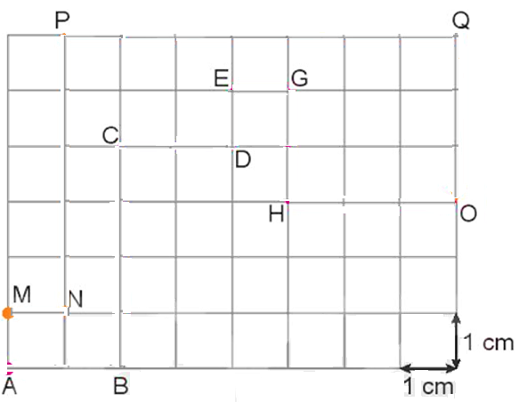
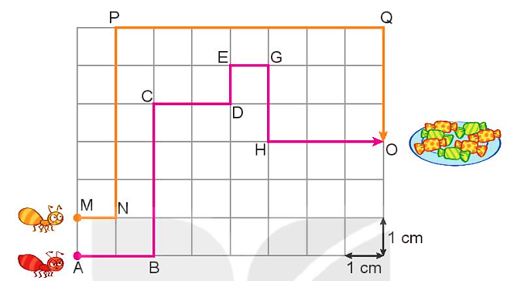
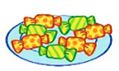


Kiến vàng đi đến đĩa kẹo theo đường MNPQO, kiến đỏ đi đến đĩa kẹo theo đường ABCDEGHO (như hình vẽ). Hỏi đường đi của con kiến nào ngắn hơn?
4
16 cm
15 cm
Đường đi của ngắn hơn.

Slide 11
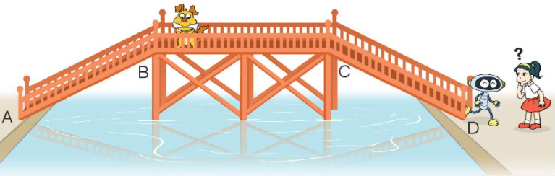
5
Cây cầu là đường gấp khúc ABCD dài 160 m. Đoạn cầu là đường gấp khúc BCD dài 110 m. Hỏi đoạn cầu AB dài bao nhiêu mét?
Tóm tắt
Cây cầu ABCD : 160m
Đoạn cầu BCD: 110m
Đoạn cầu AB dài ...... mét?

Slide 12
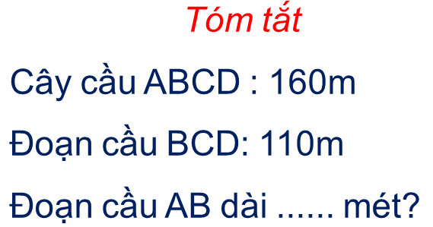
Thứ Năm ngày 5 tháng 5 năm 2022
Toán
Bài 72: Luyện tập (t2)
Bài 5 (tr 130)
Bài giải
Đoạn cầu AB dài số mét là:
160 – 110 = 50 (m)
Đáp số: 50 m

Slide 13
Ngày 6/5/2022
1. Ý thức:
2. Tiếng Việt: ………………
3. Toán :
4. Dặn dò:
– Tiếng Việt làm bài 7, 8 tr68
– Viết lời cảm ơn các chú bộ đội hải quân vào vở tăng cường.
– Nộp kế hoạch nhỏ mỗi bạn 5kg (cô sẽ dặn ngày nộp sau)

